Slide 1
Estatuto jurídico del mediador de seguros
Juan Bataller Grau
Catedrático de Derecho mercantil
Universitat de València
Revista de Derecho del Sistema Financiero

Slide 2
Mediador de seguros
Toda persona física o jurídica, distinta de una entidad aseguradora o reaseguradora y de sus empleados, y distinta asimismo de un mediador de seguros complementarios, que, a cambio de una remuneración, emprenda o realice una actividad de distribución de seguros

Slide 3
Distribuidor
Venta directa
Mediador
Agente
Exclusivo
Vinculado
Operador bancaseguros
Corredor

Slide 4
ESTATUTO JURÍDICO
Conjunto de derecho, obligaciones y, sobre todo, deberes a los que está sometido cualquier mediador

Slide 5
Empresario mercantil
Deberes específicos de cada mediador
Estatuto jurídico mediador

Slide 6
Régimen jurídico
¿Art. 136 RDLey?

Slide 7
Art. 136 RDLey: obligaciones generales
Prohibiciones
Asumir la cobertura de riesgos
Distribuir seguros de entidades no autorizadas
Añadir recargos a los recibos de prima
Celebrar contratos sin autorización cliente
Imponer la celebración de contratos

Slide 8
Art. 136 RDLey: obligaciones generales
Depositario cantidades recibidas del asegurador y de los clientes

Slide 9
Art. 136 RDLey
Fondos de clientes en cuentas separadas

Slide 10
EL REGISTRO ADMINISTRATIVO
La mediación en seguros privados en una actividad reservada a las personas inscritas en el correspondiente registro administrativo
AUTORIZACIÓN CONFORMADORA

Slide 11
Reserva de DENOMINACIÓN
Exclusiva: solo los mediadores están autorizados a utilizar las denominaciones reservadas
Necesaria: los mediadores han de utilizar la denominación acorde a su condición

Slide 12
Honorabilidad comercial y profesional
Modelo negativo
Modelo positivo

Slide 13
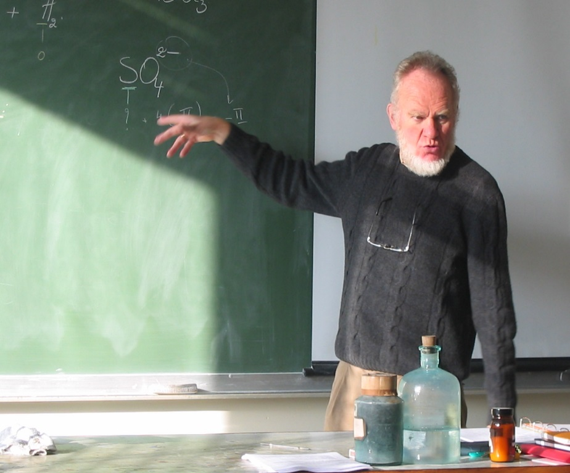
Conocimiento y aptitudes profesionales
Tránsito de un modelo de formación clásico a otro que fomente las habilidades sin olvidar los contenidos basado en un sistema de evaluación proporcional y objetivo

Slide 14
RESPONSABILIDAD CIVIL MEDIADOR
Singularizada por el cumplimiento de estrictos deberes legales

Slide 15
RESPONSABILIDAD CIVIL MEDIADOR
Asumida por el asegurador
Seguro de responsabilidad civil obligatorio

Slide 16
¿Desregulación contratos?
Liberalización del contrato de agencia en el mercado asegurador contrasta con la imperatividad de la Ley de agencia en el resto de sectores
¿Existen razones de política legislativa para justificar un modelo diferente en los agentes exclusivos?

Slide 17
¿Desregulación contratos?
Convendría haberse ocuparse con mayor profundidad del contrato del corredor

Slide 18
La necesidad de prever la evolución profesional del mediador
No está previsto el tránsito de agente exclusivo a corredor de seguros
El mediador suele comenzar como agente exclusivo, por lo que firma un contrato de agencia con la aseguradora.
Si cumple los requisitos y quiere darse de alta como corredor de seguros surge un conflicto entre el contrato de agencia firmado y la necesaria independencia del corredor

Slide 19
PRINCIPIOS RECTORES DE SU ACTIVIDAD
Honestidad
Equidad
Profesionalidad
En beneficio de los intereses de los clientes

Slide 20
DEBER DE INFORMACIÓN general
Identidad, dirección y clase mediador
Si asesora
Procedimiento resolución conflictos
Tratamiento protección datos

Slide 21
DEBER DE INFORMACIÓN general
Datos inscripción registral
Si es representante cliente o no
Vínculos con entidades aseguradoras
Tipo de asesoramiento ofrecido
Tipo de remuneración

Slide 22
asesoramiento
Información
Asesoramiento estricto
Asesoramiento con análisis objetivo
Asesoramiento PIBS

Slide 23
Conflicto intereses
Deber de transparencia
Remuneración

Slide 24
Método de resolución EXTRAJUDICIAL de conflictos
Adecuados, efectivos, imparciales e independientes de reclamación y recurso para la resolución de litigios entre los distribuidores de seguros y los clientes utilizando, si procede, organismos ya existentes

Slide 25
Art. 137 RDley
Colaboradores externos

Slide 26
Muchas gracias

